Slide 1
Дошкільний навчальний заклад
Ясла – садок №24 “Гвоздичка”
МЕТОДИЧНЕ ОБ’ЄДНАННЯ
інструкторів з фізичної культури
“ФІЗИЧНЕ ВИХОВАННЯ
ЗАСОБАМИ ГРИ”

Slide 2
Завдання:
1 Підвищити рівень знань вихователів щодо теоретичних та практичних аспектів організації фізкультурно-оздоровчої роботи в ДНЗ
2 Стимулювати педагогів до саморозвитку та самовдосконалення з питань фізичного виховання
3 Спонукати до пошуку нових форм і методів фізкультурно-оздоровчої роботи з дітьми, засвоєння перспективного досвіду колег

Slide 3
І засідання 07.09.2017 “Фізичне виховання - засобами гри”
Ознайомлення з науково-методичною літературою з теми та нормативно-правовою базою
Лекція – діалог “Фізичне виховання засобами гри”
Виступи педагогів
Обмін думками
Презентація науково-методичної літератури та посібників з теми “Фізичне виховання засобами гри”

Slide 4
Пріоритетні напрямки роботи
РІЧНІ ЗАВДАННЯ
Реалізація освітньої лінії «Дитина у світі культури» БКДО у контексті організації художньо – продуктивної літературної діяльності дошкільників.
Розвиток природничо – екологічної компетенції дітей дошкільного віку через проблемні ситуації та пошуково – дослідницьку діяльність.
Виховання економічної культури дошкільника – крок до соціалізації, ощадливості і ділової активності.

Slide 5
Нормативно – правові акти організації освітньої роботи:
Закон України ” Про освіту ”;
Закон України “ Про дошкільну освіту ”;
Базовий компонент дошкільної освіти;
Санітарний регламент для дошкільних навчальних закладів;
Концепція Національно – патріотичного виховання дітей та молоді.
Указ Президента України «Про стратегію національно – патріотичного виховання дітей та молоді»;

Slide 6
Комплексні освітні програми
“Впевнений старт”, Програма розвитку дітей старшого дошкільного віку (нова редакція) ;
“Оберіг”, програма розвитку дітей від пренатального періоду до трьох років (Богуш А.М.);
“Дитина”, Програма виховання і навчання дітей від 2 до 7 років;
“Дитина в дошкільні роки”, Освітня програма ;
“Українське дошкілля”, Програма розвитку дитини дошкільного віку є чинною у редакції 2017 року;
“Соняшник”, комплексна програма розвитку, навчання і виховання дітей дошкільного віку;

Slide 7
Комплексні освітні програми
“Я у світі” (нова редакція), програма розвитку дитини дошкільного віку;
“Стежина”, програма для дошкільних навчальних закладів, які працюють за вальдорфською педагогікою;
Програма «Світ дитинства» Комплексна освітня програма для дошкільних навчальних закладів

Slide 8
Парціальні освітні програми
“ ПРО СЕБЕ ТРЕБА ЗНАТИ, про себе треба дбати”, програма з основ здоров'я та безпеки життєдіяльності дітей віком від 3 до 6 років (Лохвицька Л.);
“Дитина в світі дорожнього руху» програма з формування основ безпечної поведінки дітей дошкільного віку під час дорожнього руху. (Тимовський О. А.)
“Радість творчості”, програма художньо – естетичного розвитку дітей раннього та дошкільного віку (Борщ Р.);

Slide 9
Парціальні освітні програми
“ казкова фізкультура”, програма з фізичного виховання дітей раннього та дошкільного віку (Єфименко М.М.);
“Англійська мова для дітей дошкільного віку”, програма та, методичні рекомендації (Кулікова І. А. )
“Веселкова музикотерапія”: оздоровчо – освітня робота з дітьми старшого дощкільного віку (Малашевська І.А., Демидова С.К.);

Slide 11
Циклограми рухливих ігор

Slide 12
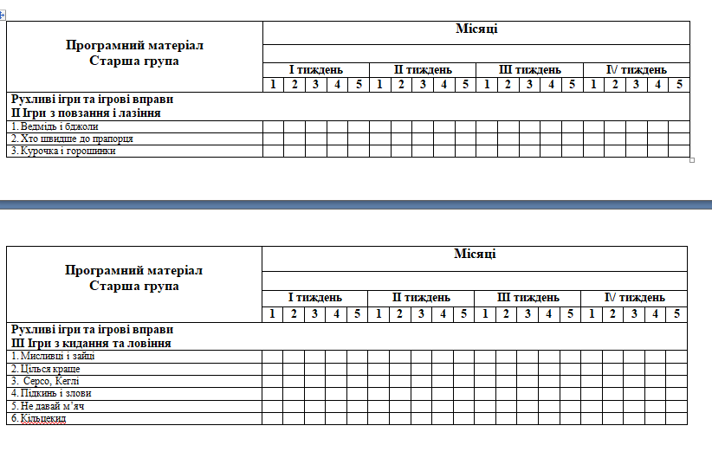

Slide 13
Дякуємо за увагу!

